Slide 1

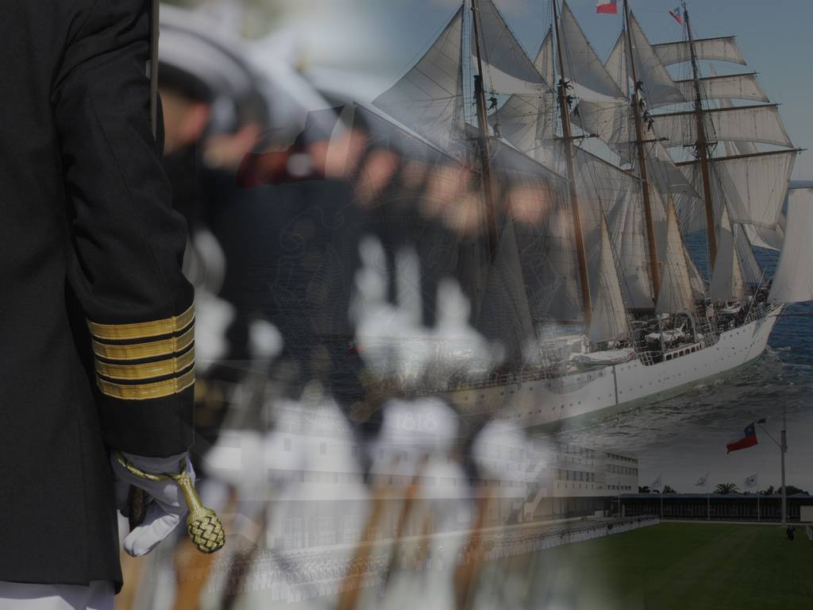
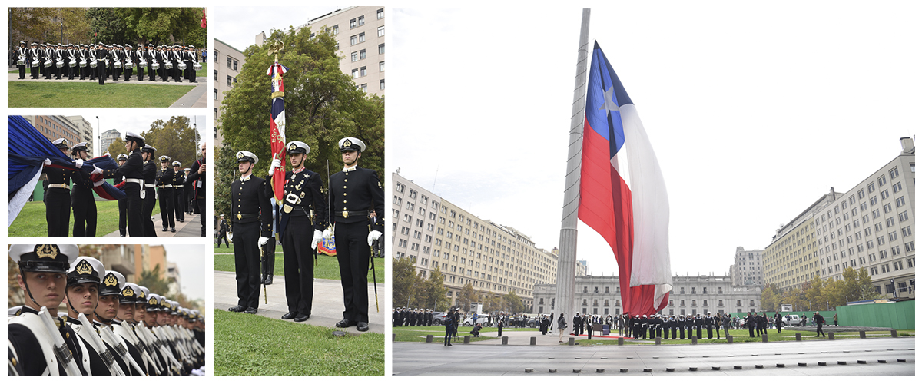
CEREMONIAL NAVAL
U.T. N°4 “SECUENCIA DE LAS CEREMONIAS”
HONOR Y PATRIA, EFICIENCIA Y DISCIPLINA
ALEJANDRO FUENTES VALENCIA
TENIENTE PRIMERO
P A T R I O T I S M O
HONOR LEALTAD VALENTÍA INTEGRIDAD DEBER

Slide 2
¿CEREMONIA?
HONOR Y PATRIA, EFICIENCIA Y DISCIPLINA
Acto o serie de actos públicos y formales de acuerdo con reglas o ritos fijados por la ley o por la costumbre
P A T R I O T I S M O
HONOR LEALTAD VALENTÍA INTEGRIDAD DEBER

Slide 3

¿ QUE DICE EL CEREMONIAL NAVAL ACERCA DE LAS CEREMONIAS?
INFORMADAS RESPECTO A SU PROGRAMA Y EN FORMA ESCRITA.
CON ANTELACIÓN.
EL DETALLE DE LA CEREMONIA.
ÉNFASIS EN AUTORIDADES O INVITADOS FORÁNEOS.
HONOR Y PATRIA, EFICIENCIA Y DISCIPLINA
P A T R I O T I S M O
HONOR LEALTAD VALENTÍA INTEGRIDAD DEBER

Slide 4

¿CUÁL ES LA SECUENCIA?
HONOR Y PATRIA, EFICIENCIA Y DISCIPLINA
P A T R I O T I S M O
HONOR LEALTAD VALENTÍA INTEGRIDAD DEBER

Slide 5
INICIO
Relator informa motivo y desarrollo de la ceremonia.
La ceremonia comienza con el arribo de la autoridad que preside.
INTERMEDIO
Intervención menor por parte del locutor.
TÉRMINO
Parte a la autoridad que preside.
Invitación.
Solicitud para dar inicio.
Autorización para el uso de la palabra
HONOR Y PATRIA, EFICIENCIA Y DISCIPLINA
P A T R I O T I S M O
HONOR LEALTAD VALENTÍA INTEGRIDAD DEBER

Slide 6

Todo el personal que participe en la ceremonia, ya sea como miembro de la unidad de formación, delegación u otro, deberá dar cumplimiento a lo dispuesto en los Reglamentos de Uniformes
La puntualidad, prestancia, formas militares y presentación personal durante una ceremonia, es exigible por igual a quienes integran unidad de formación, anfitriones e invitados a la ceremonia.
HONOR Y PATRIA, EFICIENCIA Y DISCIPLINA
P A T R I O T I S M O
HONOR LEALTAD VALENTÍA INTEGRIDAD DEBER

Slide 7


HONOR Y PATRIA, EFICIENCIA Y DISCIPLINA
SIEMPRE DEBEN RESPONDER!!
P A T R I O T I S M O
HONOR LEALTAD VALENTÍA INTEGRIDAD DEBER

Slide 8
CUANDO CORRESPONDA INSTALAR UN PODIUM Y AMPLIFICADORES, LA UNIDAD Y REPARTICIÓN ANFITRIONA, SE CERCIORARÁ OPORTUNAMENTE, DE LA ADECUADA INSTALACIÓN Y OPERATIVIDAD DE ESTOS ELEMENTOS.
HONOR Y PATRIA, EFICIENCIA Y DISCIPLINA
NO PIQUEN LA HORA!!
P A T R I O T I S M O
HONOR LEALTAD VALENTÍA INTEGRIDAD DEBER

Slide 9
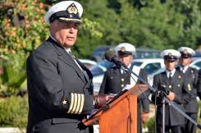
DURACIÓN: NO MENOS DE 3 MINUTOS Y NO SUPERIOR 7 MINUTOS
VOCATIVOS: POR ESTRICTO ORDEN DE ANTIGÜEDAD.
HONOR Y PATRIA, EFICIENCIA Y DISCIPLINA
P A T R I O T I S M O
HONOR LEALTAD VALENTÍA INTEGRIDAD DEBER

Slide 10
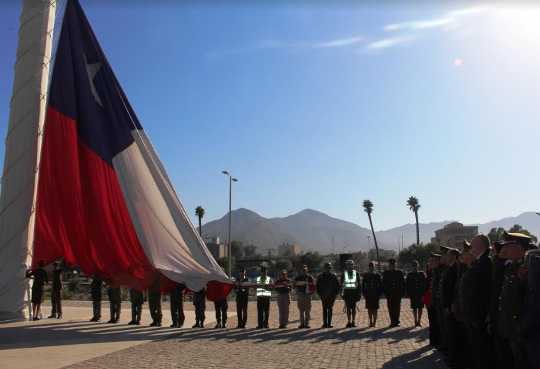
UNIDAD/REPARTICIÓN EN TIERRA
HONOR Y PATRIA, EFICIENCIA Y DISCIPLINA
P A T R I O T I S M O
HONOR LEALTAD VALENTÍA INTEGRIDAD DEBER

Slide 11

¿EFEMÉRIDES?
HONOR Y PATRIA, EFICIENCIA Y DISCIPLINA
P A T R I O T I S M O
HONOR LEALTAD VALENTÍA INTEGRIDAD DEBER

Slide 12

HONOR Y PATRIA, EFICIENCIA Y DISCIPLINA
P A T R I O T I S M O
HONOR LEALTAD VALENTÍA INTEGRIDAD DEBER

